Slide 1
KHÓA LUẬN TỐT NGHIỆP
Đề tài:
Development Of Yolo Machine Learning Model And Real-time Streaming Operational Parameters Of CO2 Micro Algae Capture Pilot
Notes:
Note: Please after inserting your picture, “Right Click” on the picture and “Send it to Back” to get the “Gradient” effect.

Slide 2
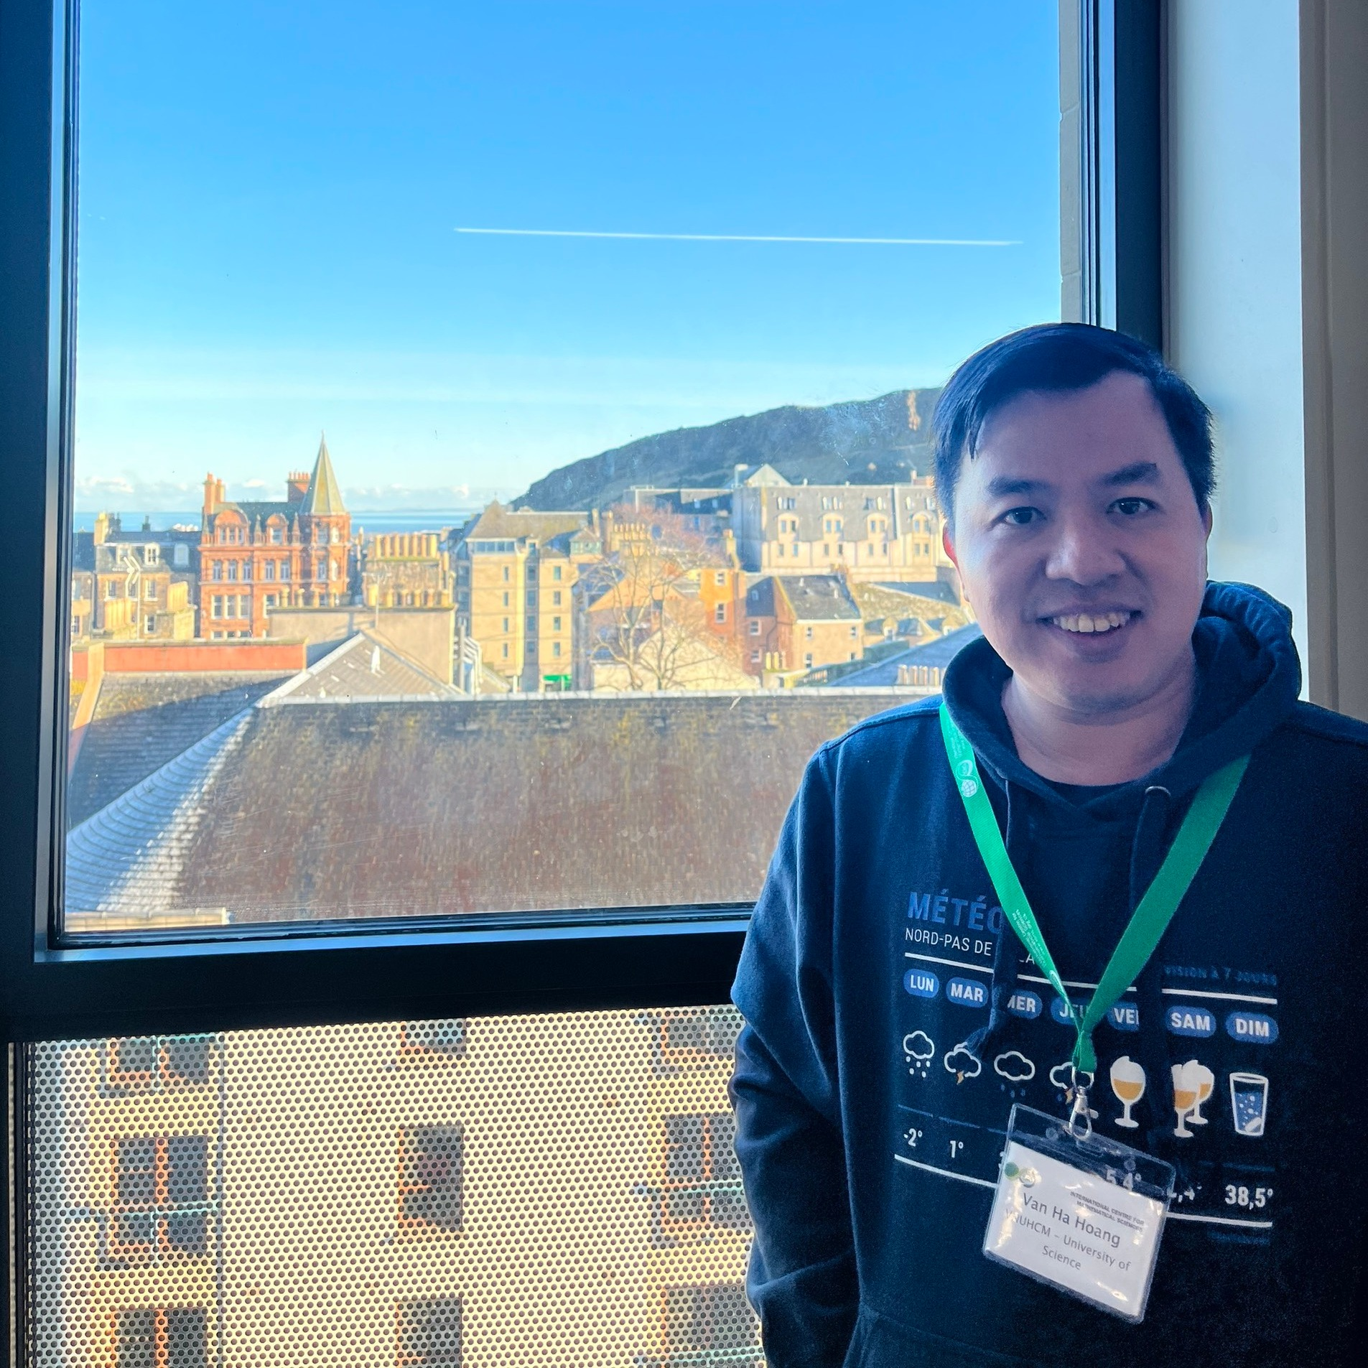


Giới thiệu
Giảng viên hướng dẫn:
TS. Hoàng Văn Hà
VNUHCM - University
.
TS. Trịnh Ngọc Trung
Research Scientist, Sintef, Na Uy
Sinh viên thực hiện:
Đào Thanh Nguyên - 20280068

Slide 3



Nội dung trình bày
01
02
03
Giới thiệu vấn đề
Kiểm soát bọt khí CO2 theo thời gian thực trên cloud
Kiểm soát nồng độ sản phẩm thời gian thực trên cloud

Slide 4
Giới thiệu vấn đề
Notes:
Note: Please after inserting your picture, “Right Click” on the picture and “Send it to Back” to get the “Gradient” effect.

Slide 5
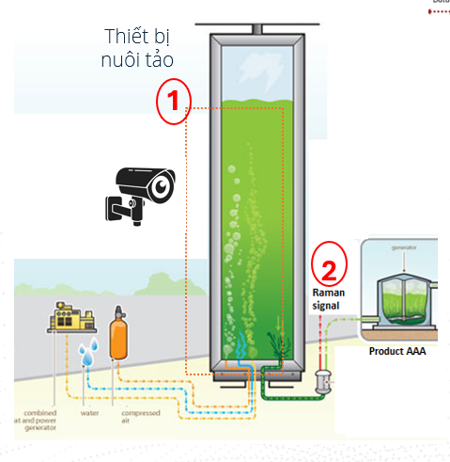
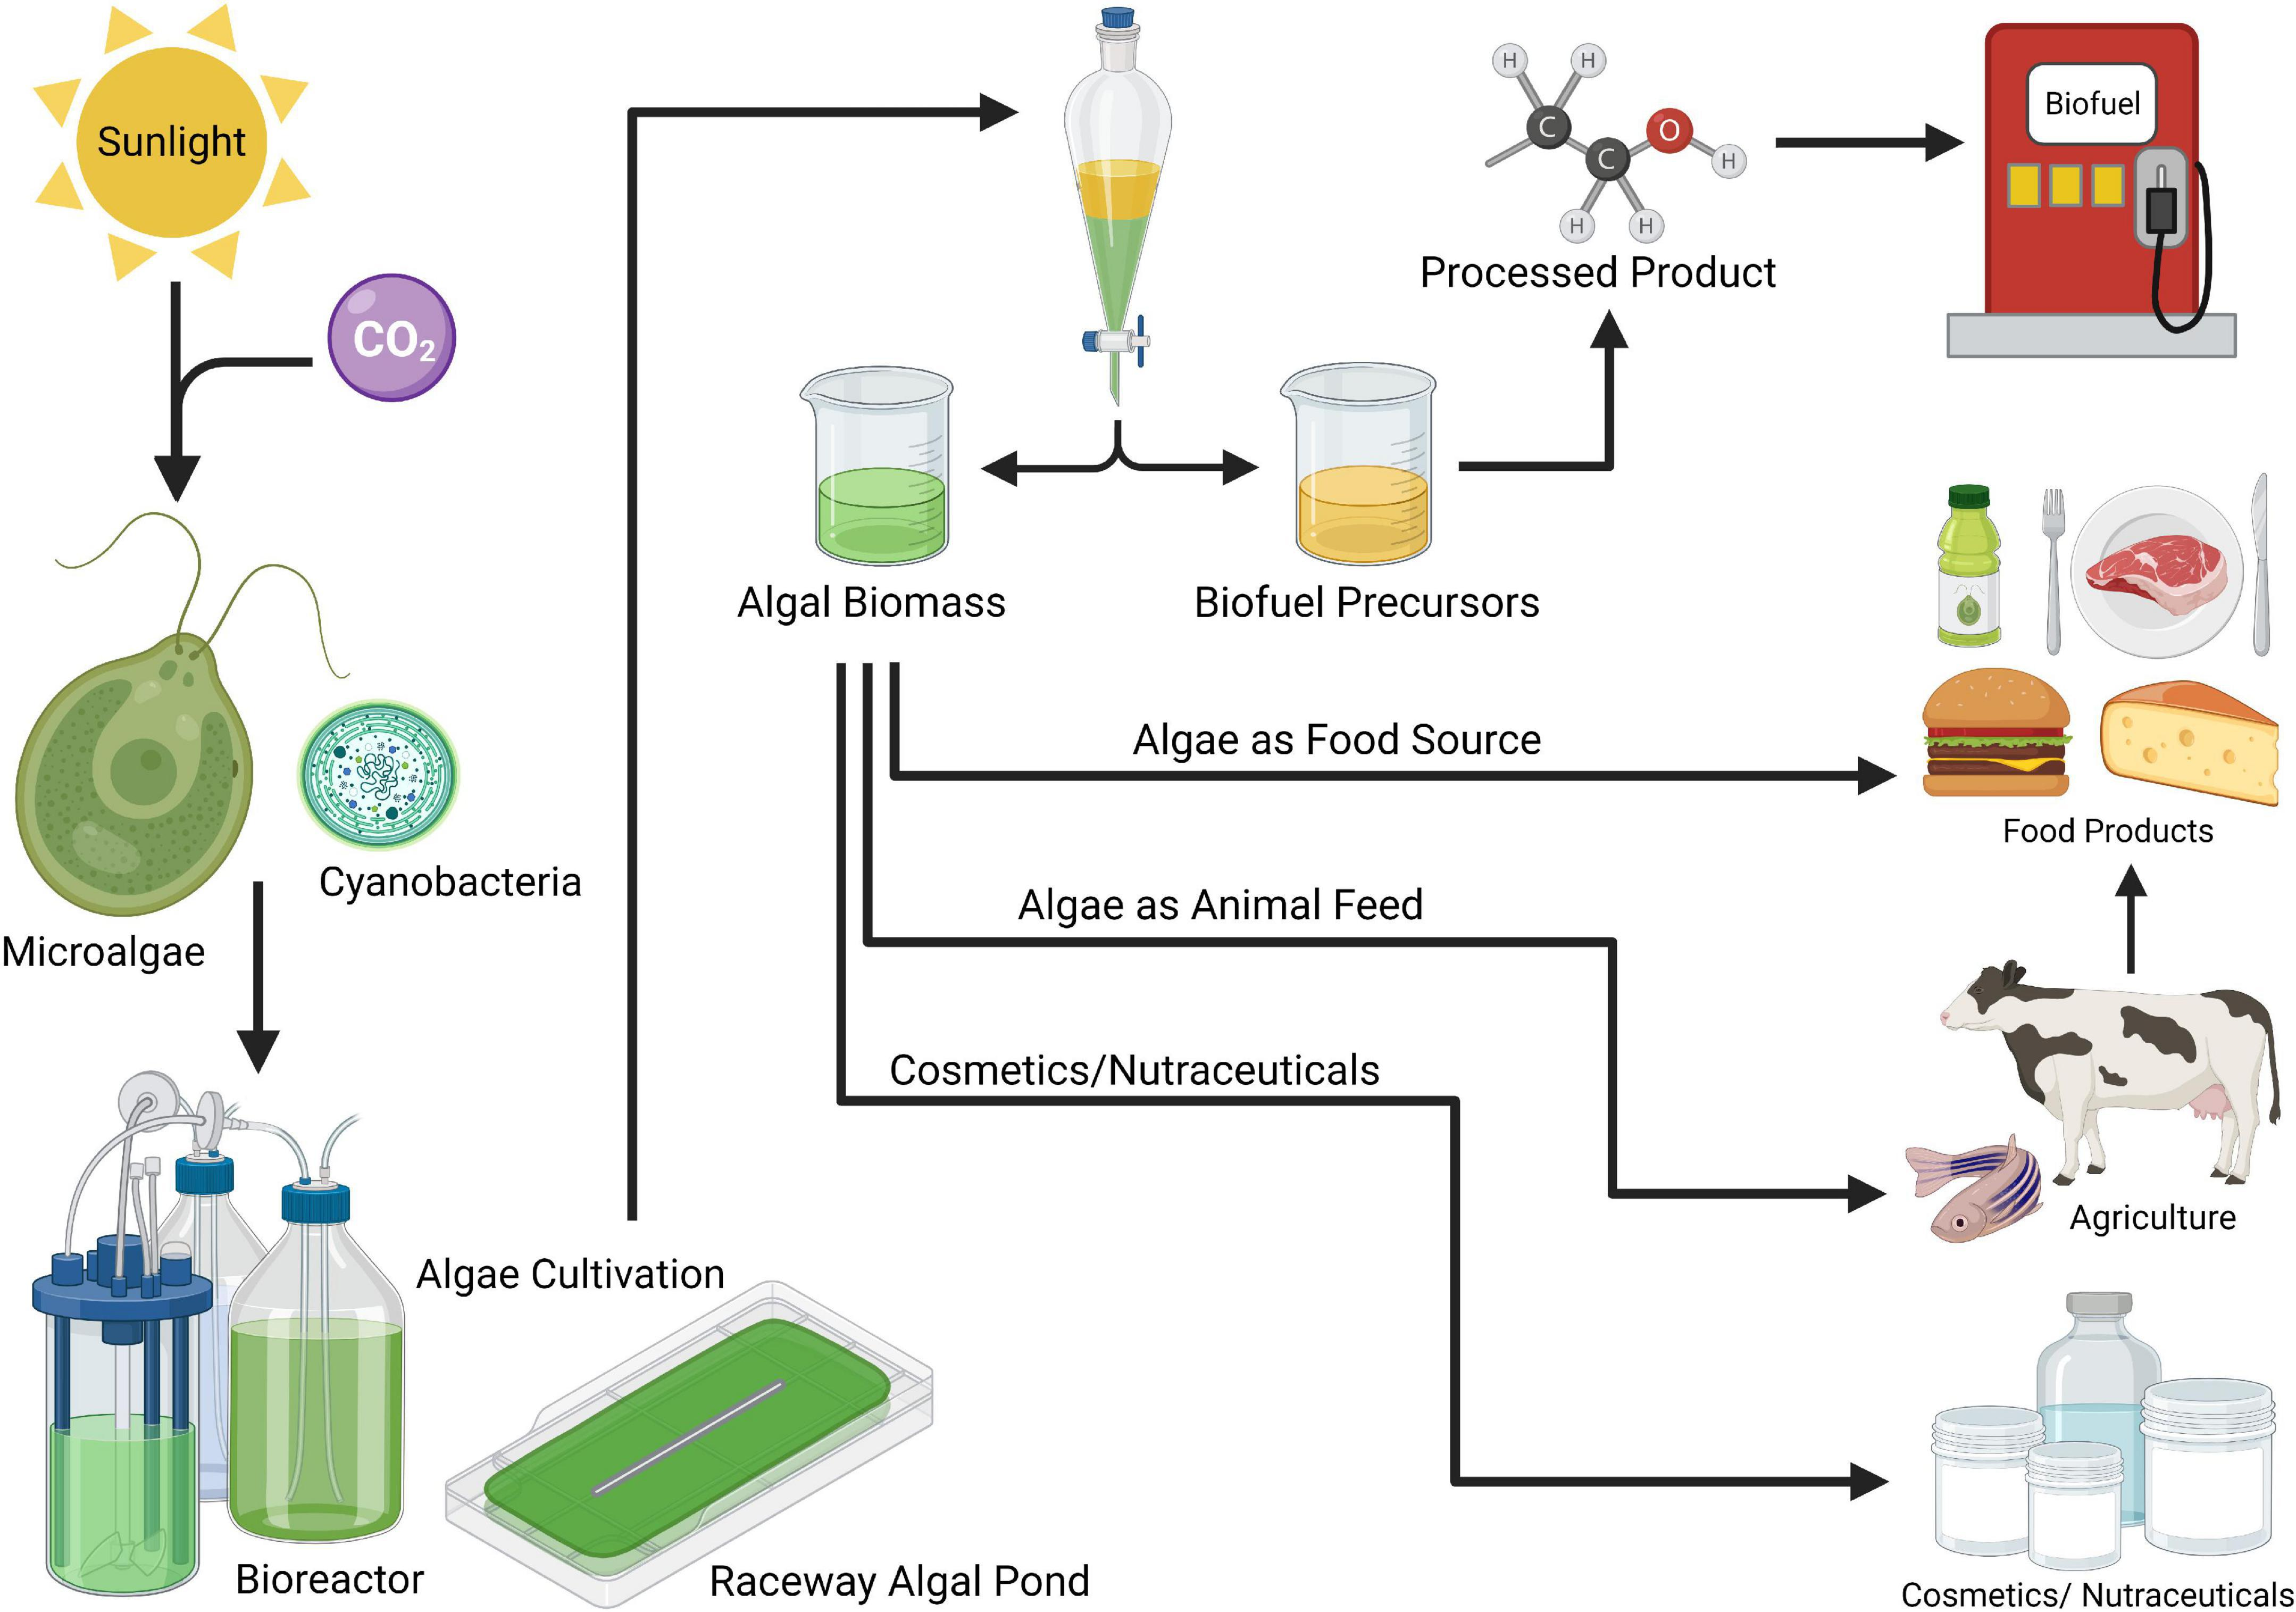





Ý nghĩa nuôi vi tảo
Trong công nghiệp
Nguồn dinh dưỡng phong phú
Vi tảo chứa nhiều protein, vitamin, khoáng chất và các axit béo omega-3, rất tốt cho sức khỏe con người.
Ứng dụng trong y học và dược phẩm
Sản xuất ra các hợp chất có giá trị y tế như chất chống oxy hóa, chất chống viêm và các hợp chất kháng khuẩn, vaccine và thuốc điều trị các bệnh khác nhau.
Sản xuất các sản phẩm sinh học
Sản xuất các sản phẩm sinh học như màu thực phẩm, mỹ phẩm, và các sản phẩm chăm sóc da.
Hỗ trợ nông nghiệp
Vi tảo cũng có thể được sử dụng làm thức ăn chăn nuôi, giúp cải thiện sức khỏe và tăng trưởng của gia súc, gia cầm và thủy sản.

Slide 6
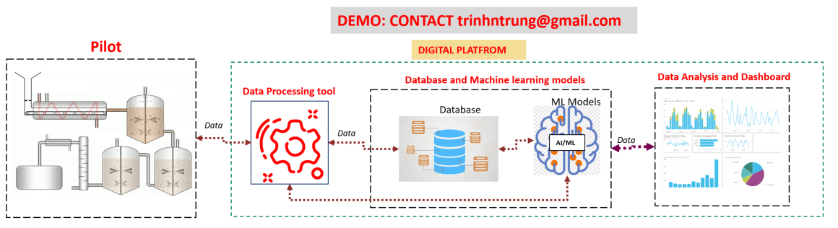
Mục Tiêu Của Dự Án
1. 1. Kiểm soát bột khí CO2 theo thời gian thực trên cloud
Nồng độ và trạng thái của bọt khí CO2 ảnh hưởng trực tiếp đến hiệu suất chất lượng sản phẩm
Giám sát bột khí CO2 là tiêu chí quan trọng trong quá trình sản xuất sản phẩm AAA
Công việc
Hệ thống giám xác bao gồm
Camera của smart phone xử dụng để ghi nhận hình ảnh của bột khí
Xây dựng mô hình Yolo sử dụng để tự động hóa việc giám xác nồng độ và trạng thái bột khí từ camera
Xây dựng digital platform bao gồm Camera/Yolo model/Kafka/ Telegraf/InfluxDB/Grafana sử dụng để giám xác bột khí CO2 theo thời gian thực trên cloud
Kiển soát nồng độ sản phẩm theo thời gian thực
Nồng độ sản phẩm (AAA) cần được giám xác thông qua thiết bị phân tích Raman theo gian thực trong suất quá trình sản xuất.
Một mô hình máy học dùng để chuyển đổi tính hiệu phổ số Raman sang nồng độ sản phẩm.
Công việc
Hệ thống giám xác bao gồm
Xây dựng mô hình máy học sử dụng để tự động hóa việc giám xác nồng độ sản phẩm từ dữ liệu số Raman
Xây dựng digital platform bao gồm azure event hub, Databricks, Azure Machine Learning, Delta Lake, Azure Data Storage, Power BI sử dụng để giám xác bột nồng độ sản phẩm theo thời gian thực trên cloud

Slide 7
1. Kiểm soát bột khí CO2 theo thời gian thực trên cloud
Notes:
Note: Please after inserting your picture, “Right Click” on the picture and “Send it to Back” to get the “Gradient” effect.

Slide 8
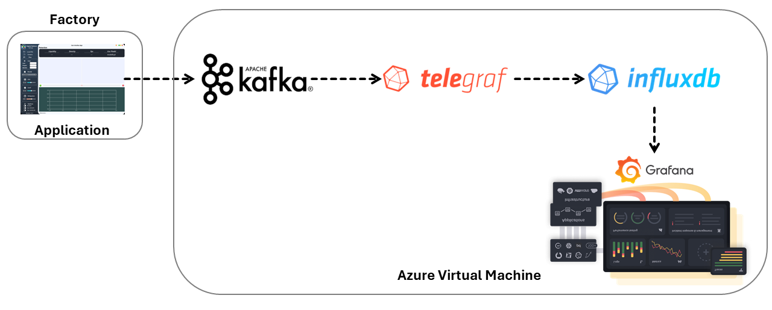
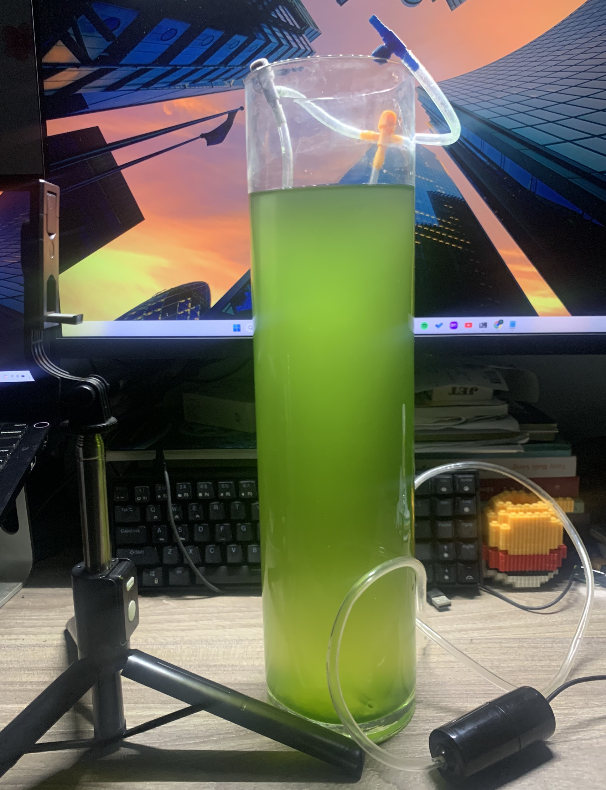
Hệ thống nhận diện thời gian thực
Mô hình Yolo V8 (đã được huấn luyện)
Camera (smart phone)

Slide 9
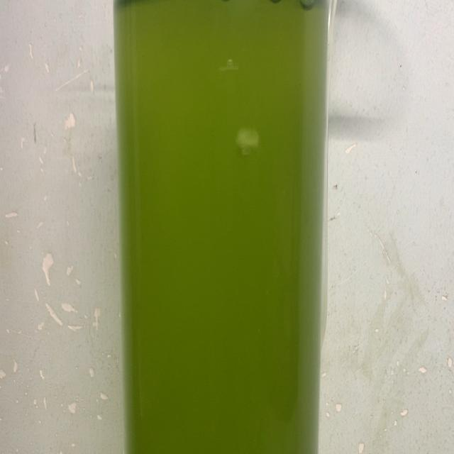
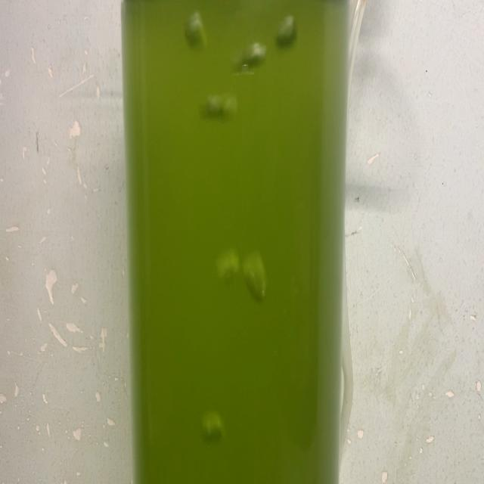
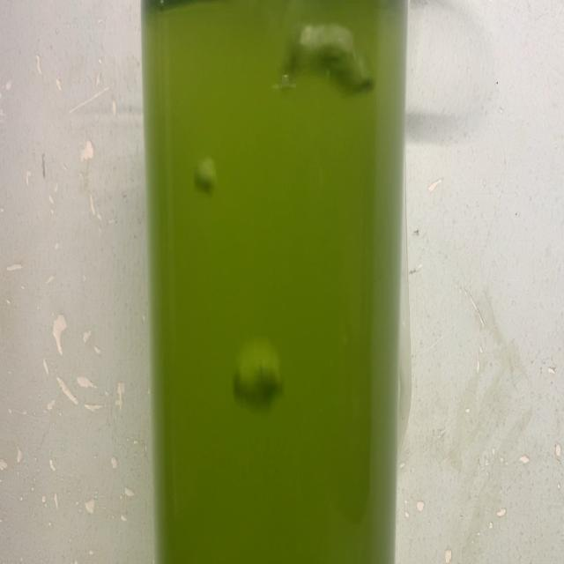
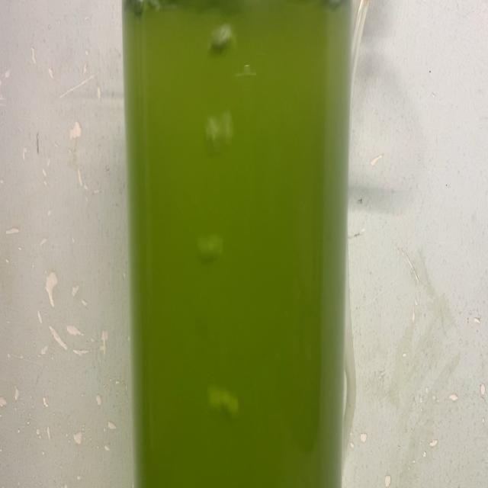
Mô Hình YoloV8
Cài đặt thiết bị:
Ống thủy tinh trong suốt hình trụ: kích thước 10x40.
Máy bơm: công suất 3.5w.
Ống nhựa và các van dùng để điều chỉnh tốc độ.
Bộ dữ liệu:
Bộ dữ liệu hơn 700 ảnh chụp bọt khí với kích thước 640x640 với hệ thống thiết bị được xây dựng như hình bên chia đều ở 3 trạng thái: yếu, bình thường và mạnh.

Slide 10
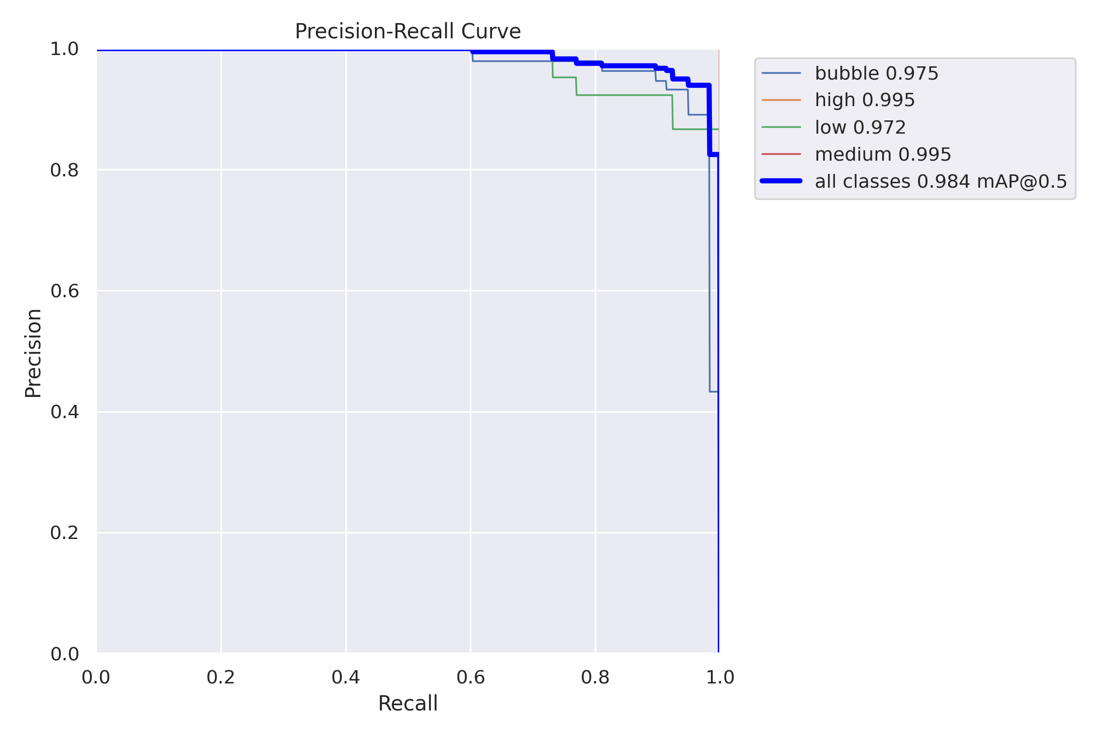
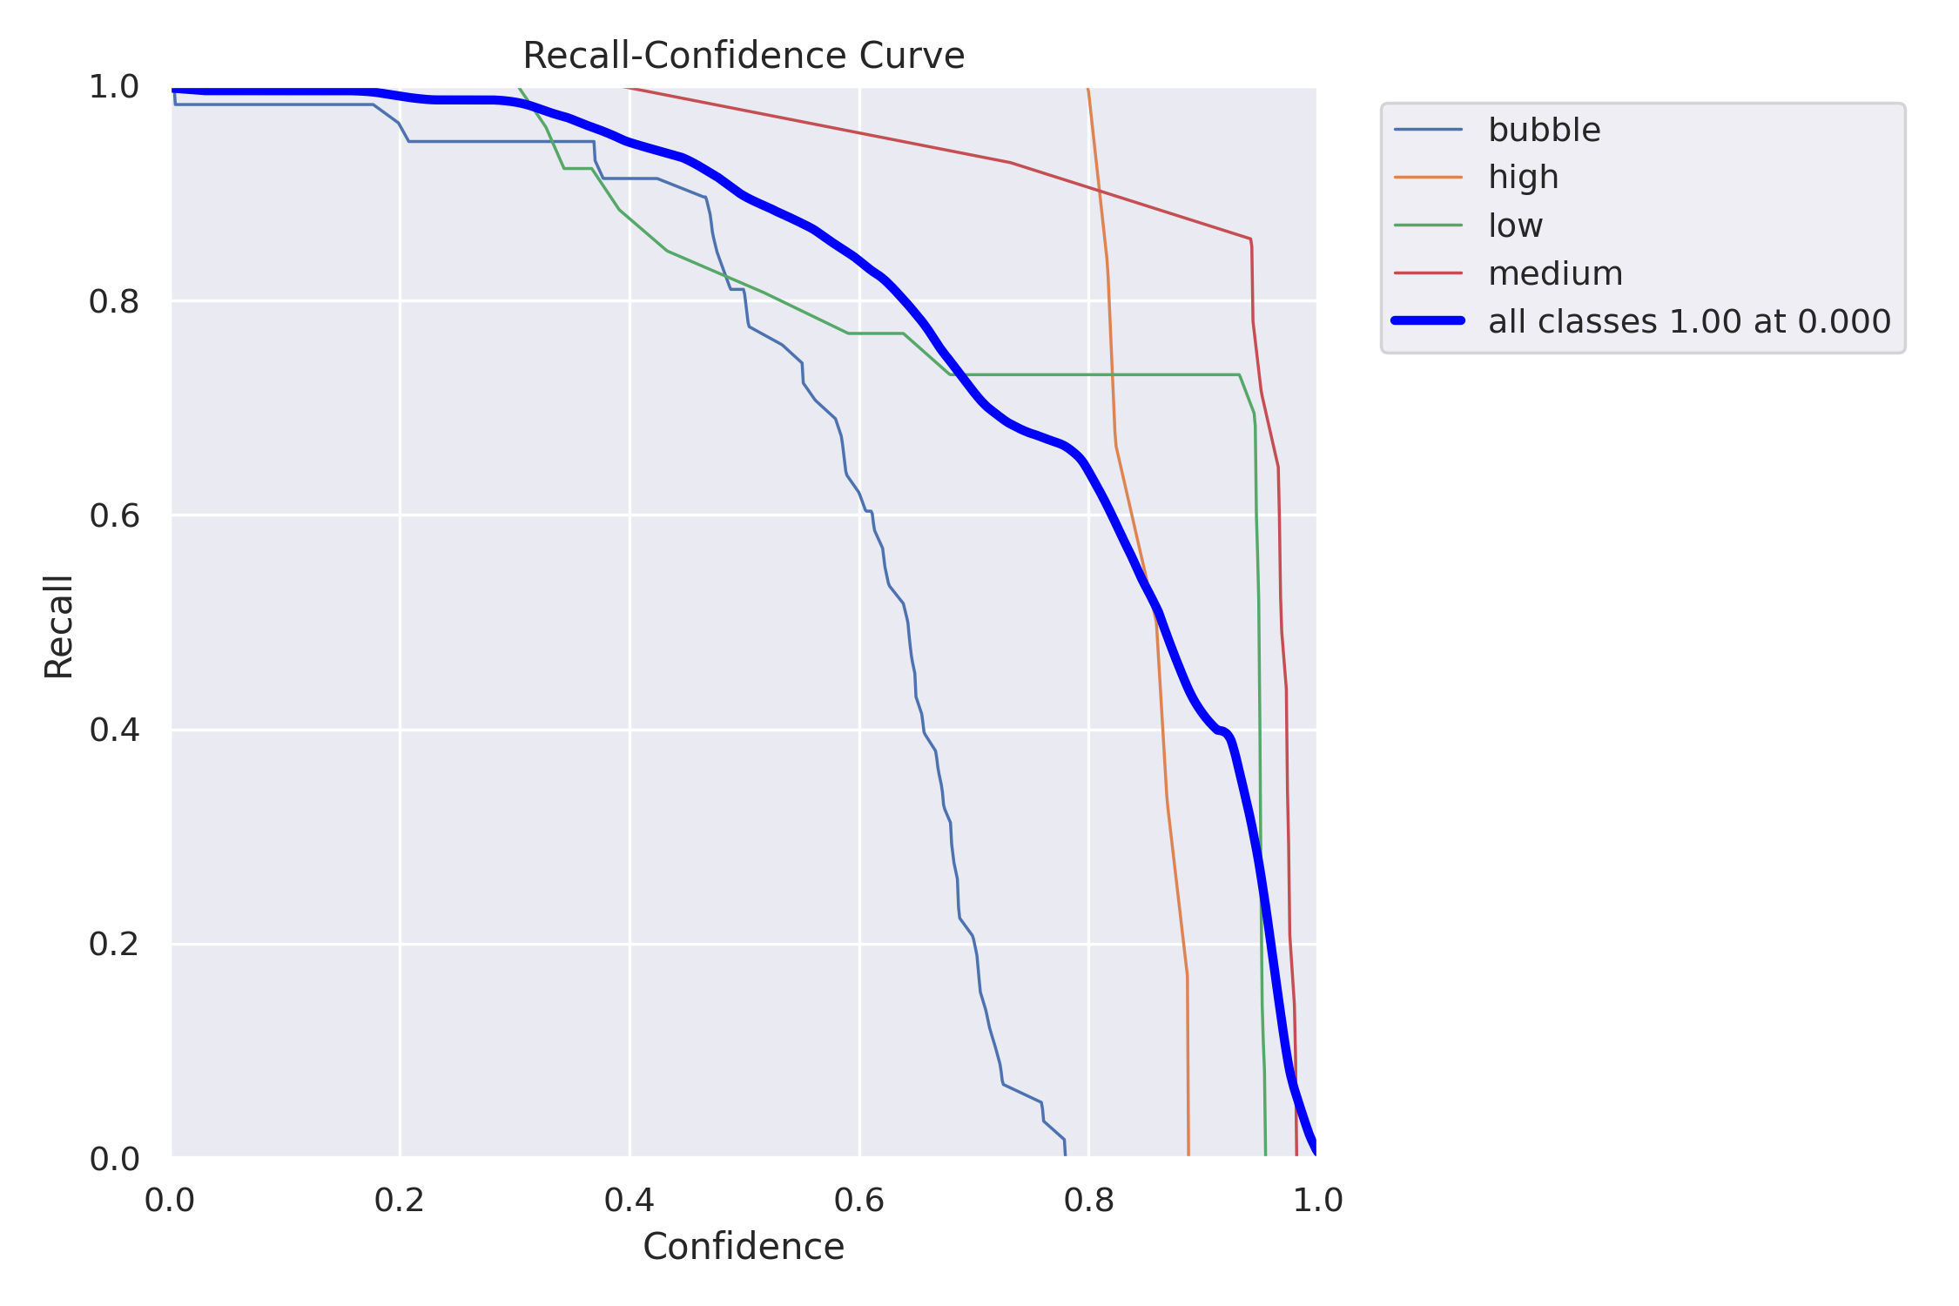
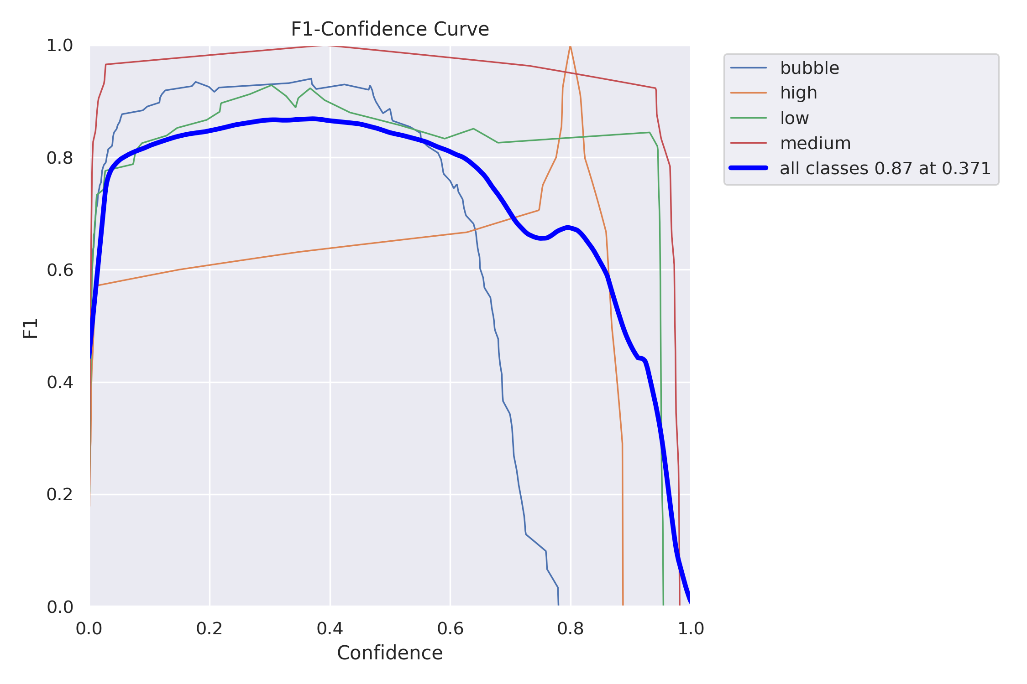
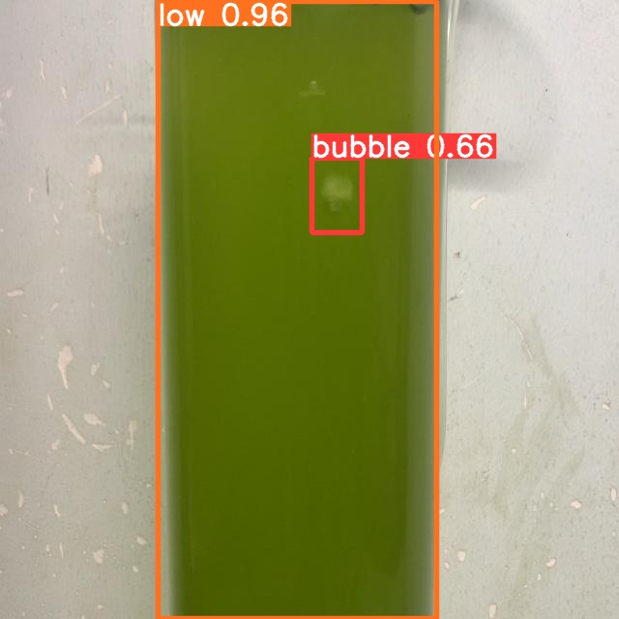
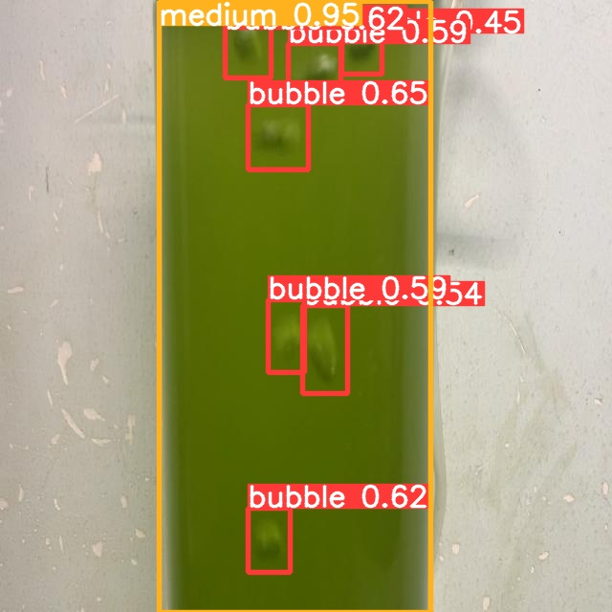
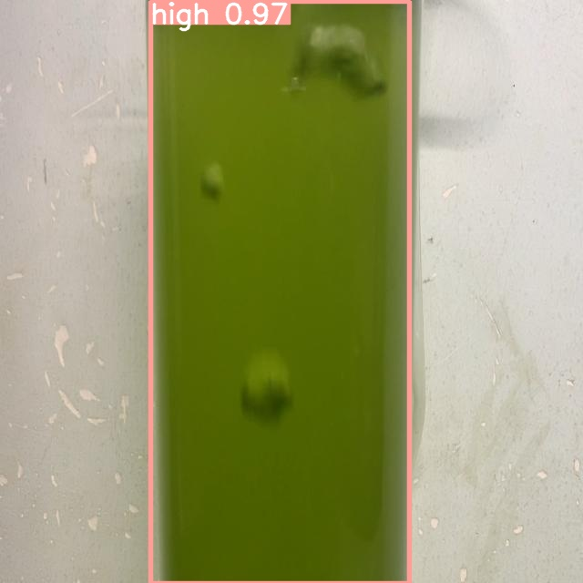
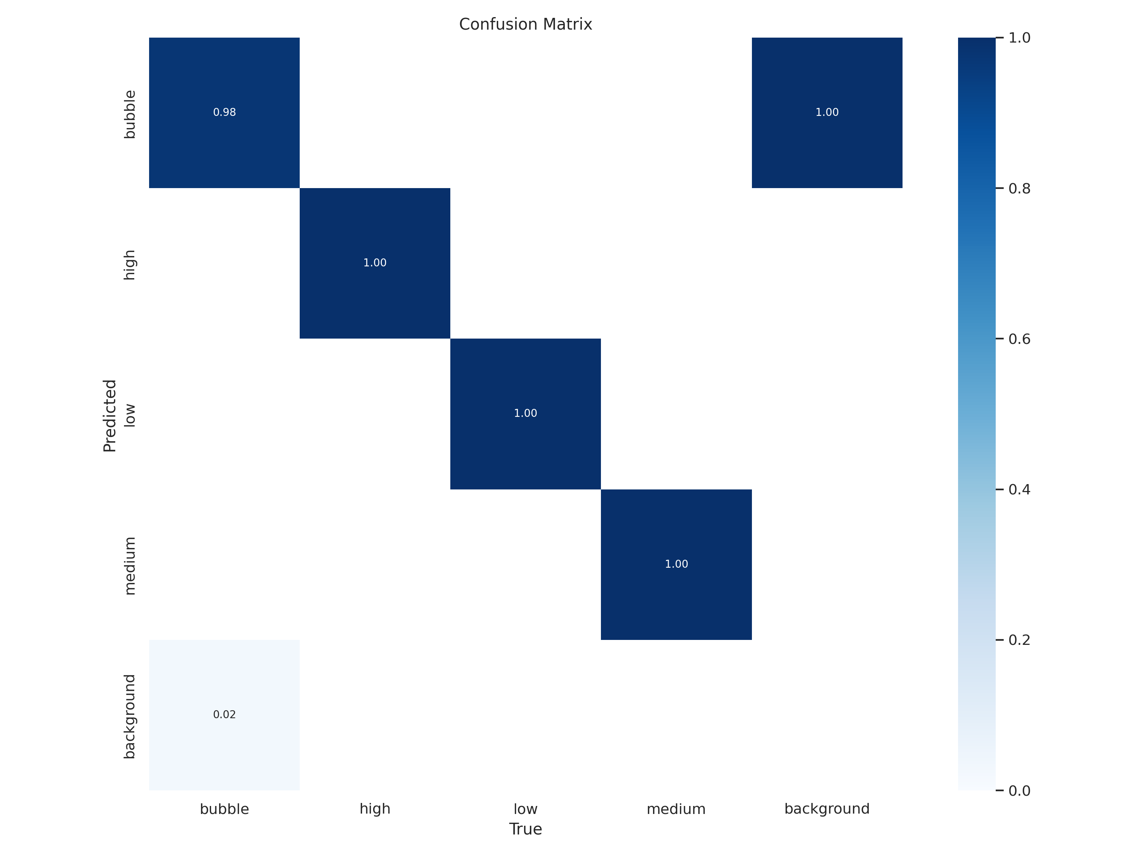
Kết quả huấn luyện Yolov8

Slide 11
Hệ thống nhận diện thời gian thực
Demo
Mô hình Yolo V8 (đã được huấn luyện)
Camera (smart phone)

Slide 12
2. Kiểm soát nồng độ sản phẩm theo thời gian thực trên cloud
Notes:
Note: Please after inserting your picture, “Right Click” on the picture and “Send it to Back” to get the “Gradient” effect.

Slide 13
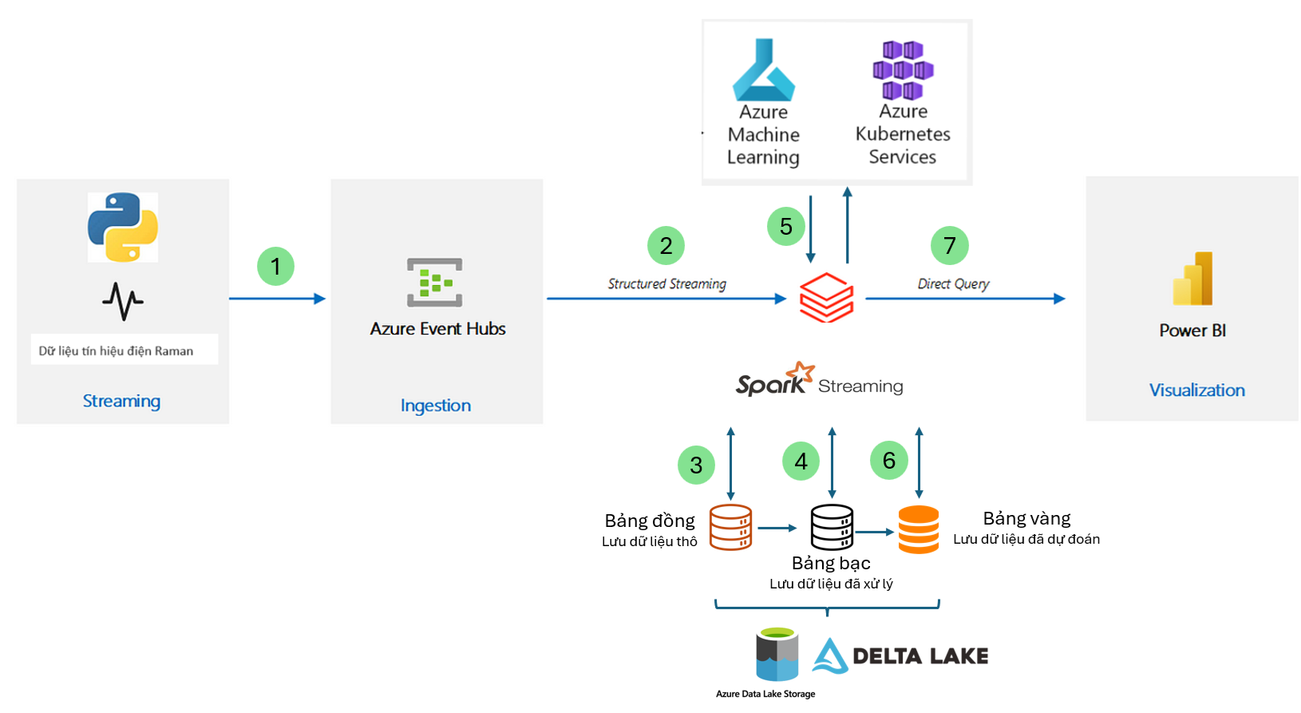

Hệ thống tín hiệu thời gian thực
ML Model
Databricks

Slide 14
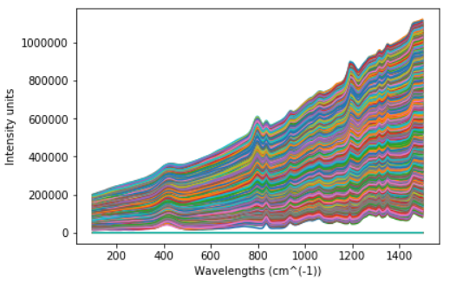
Mô hình máy học :PLS
Bộ dữ liệu
Bộ dữ liệu bao gồm 100 lô sản xuất tổng cộng khoảng 2.5 GB dữ liệu, với dữ liệu phép đo phổ Raman để hỗ trợ nghiên cứu và phát triển trong lĩnh vực phân tích dữ liệu lớn trong nuôi vi tảo trong công nghiệp nhằm mục đích dự đoán nồng độ hóa chất AAA tạo ra trong quá trình nuôi vi tảo.
Bộ dữ liệu được thu thập bằng thiết bị phổ Raman ghi lại một phổ mỗi phút. Tổng cộng 540 phổ được ghi lại trong suốt 9 giờ.
Bộ dữ liệu được cung cấp bởi người hướng dẫn từ Sintef - Nauy

Slide 15
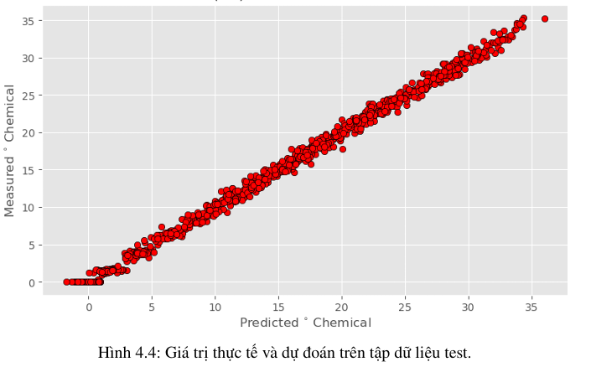
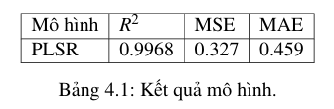
Kết quả huẩn luyện mô hình PLS
Partial Least Squares Regression (PLSR) là một phương pháp hồi quy được thiết kế để tìm mối quan hệ giữa các biến đầu vào X và biến đầu ra y thông qua việc tìm kiếm các thành phần ẩn (latent variables).

Slide 16
Hệ thống tín hiệu thời gian thực
Demo
ML Model
Databricks

Slide 17

Thanks For Watching!

Slide 18
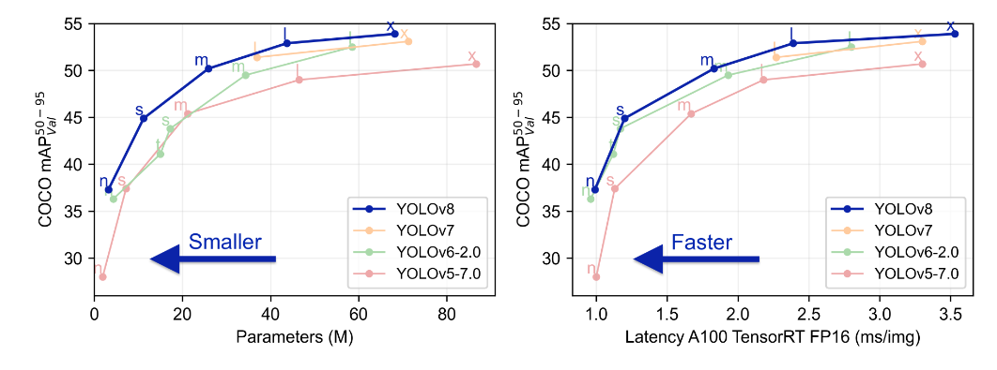
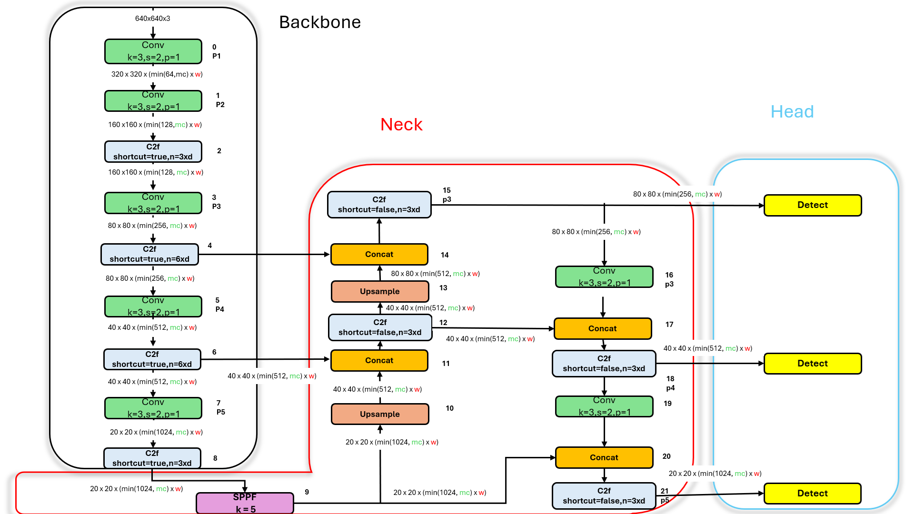
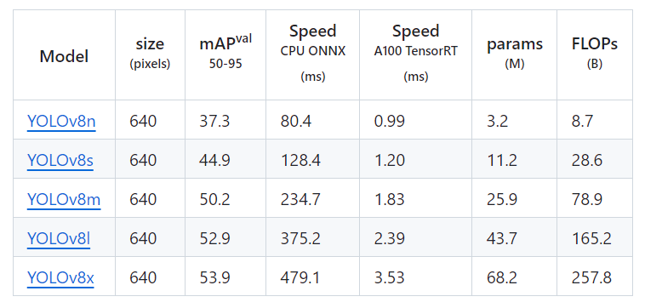
Mô hình Yolov8

Slide 19
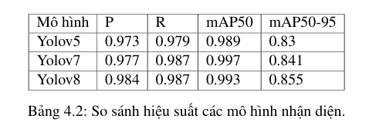
Kết quả huấn luyện Yolov8

Slide 20
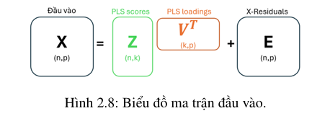
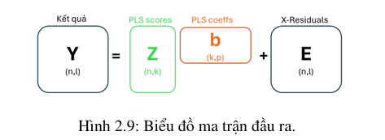
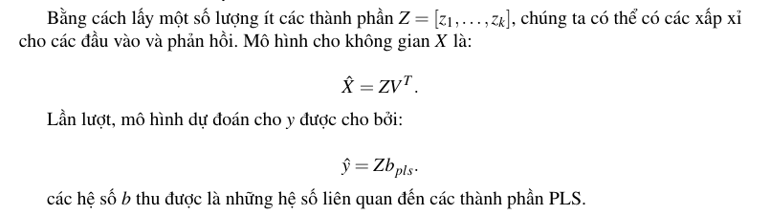
Mô hình máy học :PLS
Partial Least Squares Regression (PLSR) là một phương pháp hồi quy được thiết kế để tìm mối quan hệ giữa các biến đầu vào X và biến đầu ra y thông qua việc tìm kiếm các thành phần ẩn (latent variables).

Slide 21
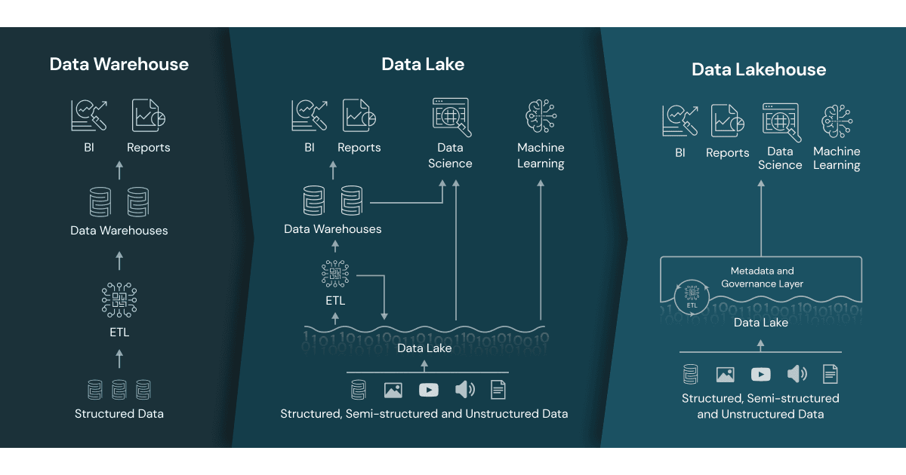

Kiến trúc Data Lakehouse của Databricks

